Slide 1
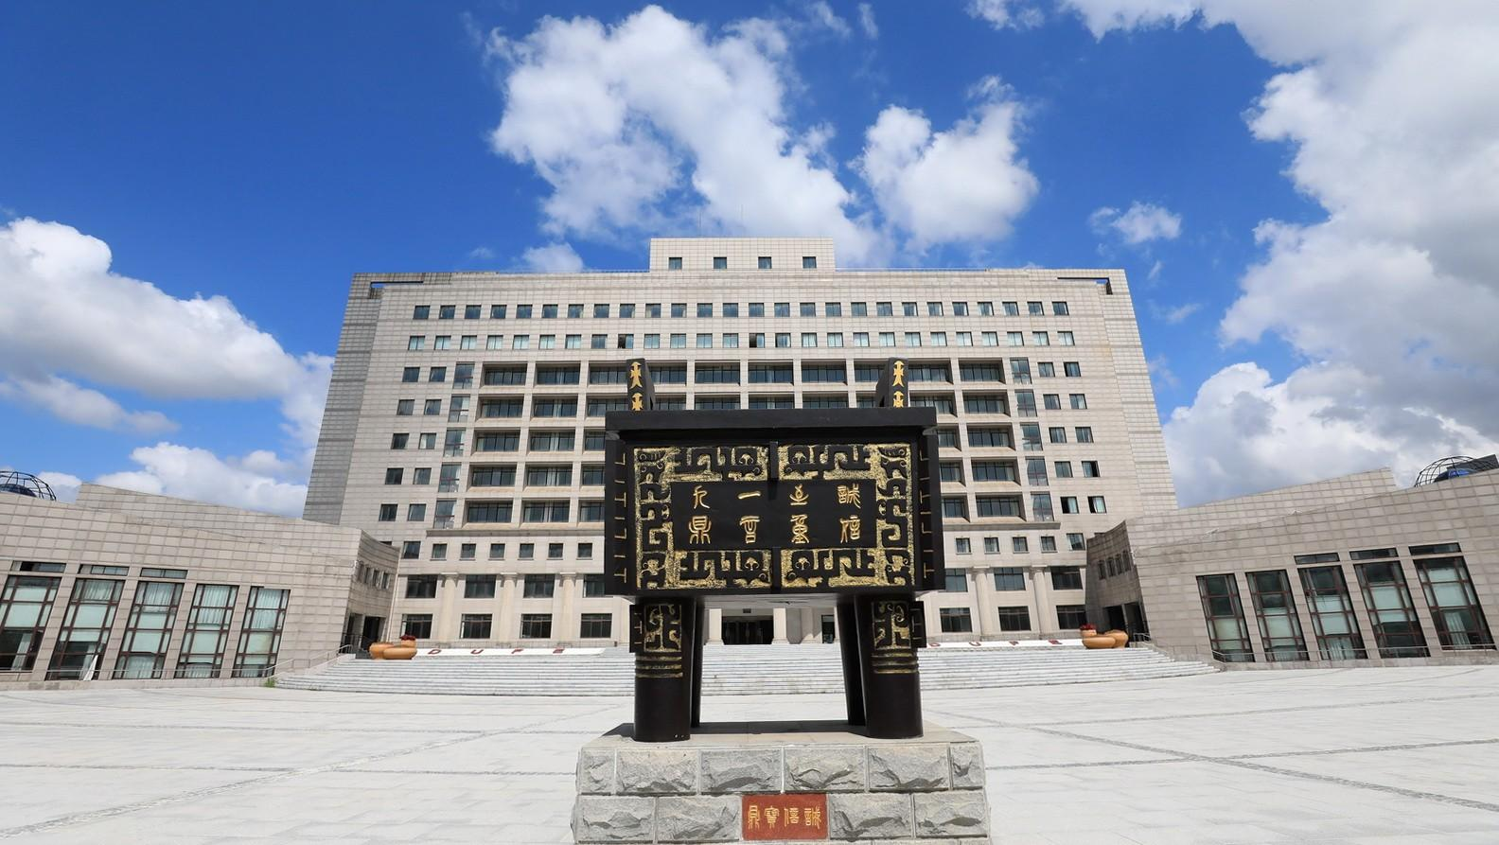


概率论与数理统计
数据科学与人工智能学院
SCHOOL OF DATA SCIENCE AND ARTIFICIAL INTELLIGENCE

Slide 2

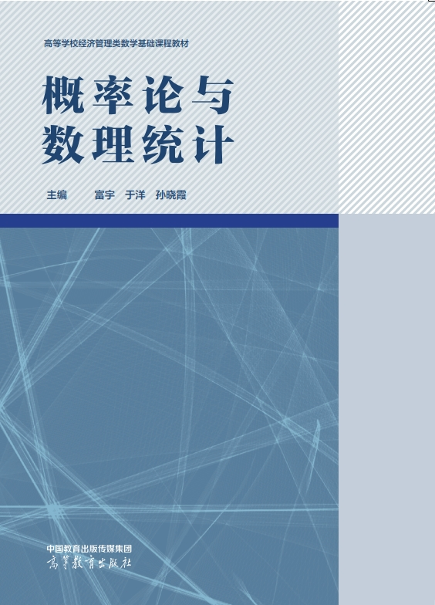

概率论与数理统计
教材：《概率论与数理统计》
主编：富宇、于洋、孙晓霞
ISBN：978-7-04-063147-0
出版单位：高等教育出版社
出版时间：2024年9月
数据科学与人工智能学院
SCHOOL OF DATA SCIENCE AND ARTIFICIAL INTELLIGENCE

Slide 3

概率论与数理统计
第一章
随机事件与概率
数据科学与人工智能学院
SCHOOL OF DATA SCIENCE AND ARTIFICIAL INTELLIGENCE

Slide 4
§ 1.1 样本空间与随机事件
抛一枚硬币, 其结果可能是硬币正面朝上, 也可能是硬币反面朝上; 新生的婴儿可能是男孩或女孩. 这类现象, 在一定的条件下, 可能出现这样的结果, 也可能出现那样的结果, 而在试验或观察之前不能预先知道哪一个结果会出现. 但人们经过长期实践并深入研究之后, 发现这类现象在大量重复试验或观察下, 它的结果却呈现出某种规律性.
例如, 将一枚硬币重复抛掷多次, 硬币正面朝上的次数约占一半. 根据各个国家各个时期的人口统计资料, 新生婴儿中男婴和女婴的比例大约 1:1.
数据科学与人工智能学院
SCHOOL OF DATA SCIENCE AND ARTIFICIAL INTELLIGENCE

Slide 5
在 2021 年 5 月发布的第七次全国人口普查结果显示, 出生人口性别比为 111.3:100. 又如, 人的身高虽然各不相同, 但经过大量的统计, 在一定范围内身高按照一定规律分布（近似一条钟形的曲线）.
这种在大量重复试验或观察中所呈现出的固有规律性, 称为统计规律性. 这种在个别试验中其结果呈现出不确定性, 在大量重复试验中其结果又具有统计规律性的现象, 称为随机现象.
概率论与数理统计是研究和揭示随机现象统计规律性的一门数学学科.
数据科学与人工智能学院
SCHOOL OF DATA SCIENCE AND ARTIFICIAL INTELLIGENCE

Slide 6
一、随机事件的概念
对随机现象的观察或试验, 称为随机试验, 简称试验. 做试验的目的是考察试验出现的可能结果. 试验的每一个可能结果称为样本点, 用 ω 表示.
试验的所有可能结果组成的集合称为试验的样本空间, 用 Ω 表示.
每次试验必然出现1个且只能出现1个样本点.
样本点可以是数也可以不是数.
样本空间是集合, 并且是研究对象的全集, 样本点是样本空间的元素, 是今后抽样的最基本单元. 我们是通过研究随机试验来研究随机现象的, 认识随机现象首先要列出它的样本空间.
数据科学与人工智能学院
SCHOOL OF DATA SCIENCE AND ARTIFICIAL INTELLIGENCE

Slide 7
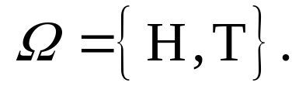
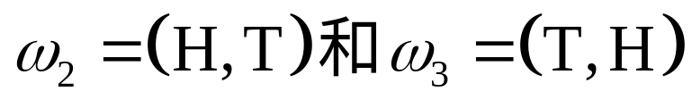
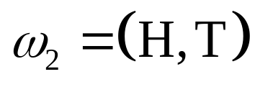
例 1 写出下列试验的样本空间.
（1）抛一枚硬币时, 用 H（head）表示硬币正面朝上, 用 T（tail）表示
硬币反面朝上. 本试验的样本点是 H 和 T , 样本空间为
（2）抛两枚硬币, 观察硬币正面、反面出现的情况. 将两枚硬币区分为
第一枚和第二枚. 试验一共有 4 个样本点, 样本空间为
注意, 本试验的样本点是二维的, 是不同的样本点, 其中 表示第一枚硬币正面朝上, 第二枚硬币反面朝上.
数据科学与人工智能学院
SCHOOL OF DATA SCIENCE AND ARTIFICIAL INTELLIGENCE

Slide 8
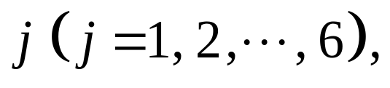
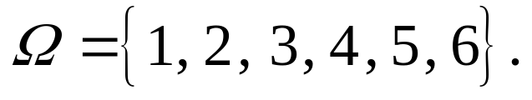
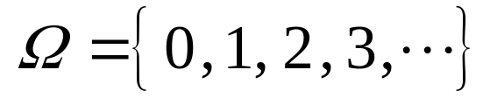
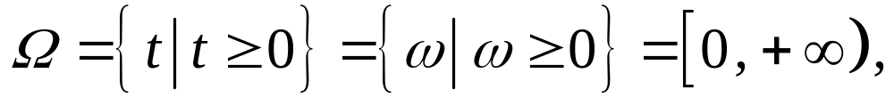
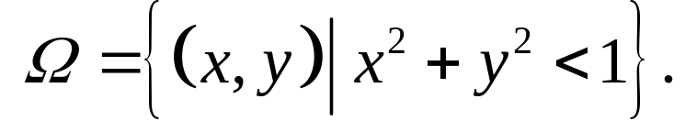
（3）掷一枚骰子, 观察出现的点数. 用 j 表示掷出点数
样本空间为
（4）记录某城市120急救电话台一昼夜接到的呼唤次数. 样本空间为
（5）在一批灯泡中任意抽取一只, 测试其寿命（单位: h）, 样本空间为
其中 t（或 ω ）表示灯泡的寿命.
（6）在单位圆内任意取一点, 记录它在直角坐标系下的坐标, 样本空间为
数据科学与人工智能学院
SCHOOL OF DATA SCIENCE AND ARTIFICIAL INTELLIGENCE

Slide 9
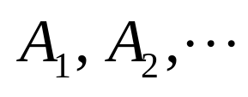

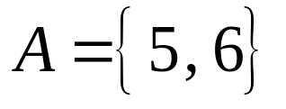

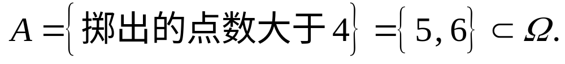
随机试验的某些样本点组成的集合称为随机事件, 简称事件,
常用大写字母 A, B, C 或 表示.
例如, 掷一枚骰子的样本空间为 用集合 表示“掷出的点数大于 4”, 则 A 是一个事件, A 是 Ω 的一个子集.
事件 A 可能发生也可能不发生, 如果掷出 5 点或 6 点, 就称事件 A 发生, 否则称事件 A 不发生. 事件 A 发生和掷出 5 点或 6 点是等价的.
事件可以用集合表示, 也可用语言描述. 也可记 { 掷出的点数大于 4 }, 即
数据科学与人工智能学院
SCHOOL OF DATA SCIENCE AND ARTIFICIAL INTELLIGENCE

Slide 10
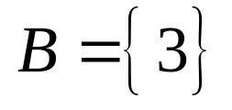
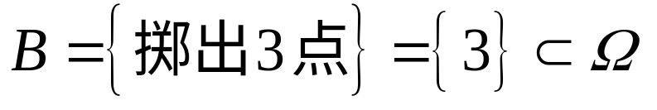
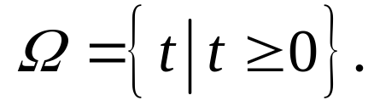
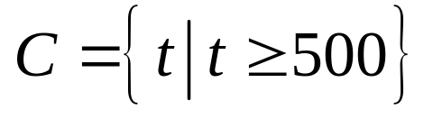
用集合 表示“掷出 3 点”, 则 B 是一个事件. 如果掷出 3 点, 则称事件 B 发生, 否则称事件 B 不发生.
又如, 在一批灯泡中任意抽取一只, 测试它的寿命（单位: h）, 样本空间为
用集合 表示“灯泡寿命不少于 500 h”, C 是一个事件,
因为在实际问题中往往并不需要关心 Ω 的所有子集, 所以只要把关心的子集称为事件就够了. 严格地说, 事件是指 Ω 中的满足某些条件的子集.
数据科学与人工智能学院
SCHOOL OF DATA SCIENCE AND ARTIFICIAL INTELLIGENCE

Slide 11

特别地, 由一个样本点组成的单点集, 称为基本事件, 所以样本空间也称为基本事件空间. 一个基本事件表示试验的一个可能结果, 样本点也表示试验的一个可能结果. 要注意的是, 基本事件是样本空间的子集, 而样本点是样本空间的元素.
在一次试验中, 事件 A 可能发生, 也可能不发生.
事件 A 发生当且仅当 A 中某个样本点出现了.
空集 是样本空间 Ω 的子集, 因为 Ω 中没有样本点, 永远不会发生, 所以
称为不可能事件. Ω 也是 Ω 的子集, 包含了所有的样本点, 因而在每次
试验中总会发生, Ω 称为必然事件.
数据科学与人工智能学院
SCHOOL OF DATA SCIENCE AND ARTIFICIAL INTELLIGENCE

Slide 12


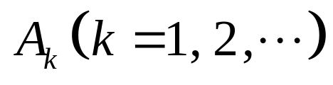
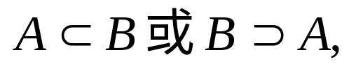

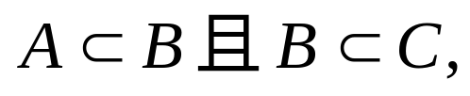

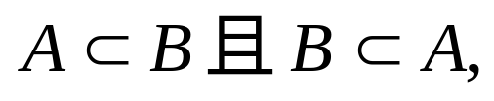

二、事件的关系及运算
对集合可以进行集合运算, 其结果仍然是集合. 由于事件是子集, 所以可以对事件进行集合的运算, 其结果仍然是事件. 事件 A 发生和试验结果
是等价的, 事件 A 不发生和试验结果 是等价的.
以下设 A, B, C, 为随机事件.
1. 若 则称事件 B 包含事件 A , 或 A 被包含在 B 中.
这指的是事件 A 发生必然导致事件 B 发生.
显然, 若 则
若 即 则称事件 A 与事件 B 相等.
数据科学与人工智能学院
SCHOOL OF DATA SCIENCE AND ARTIFICIAL INTELLIGENCE

Slide 13

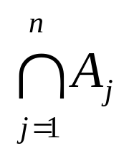
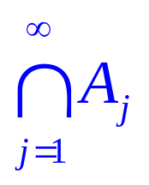
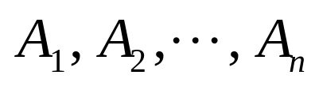
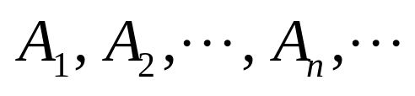

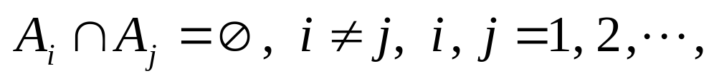
2. 事件 （或 AB ）发生, 当且仅当 A 和 B 同时发生.
显然,
发生, 当且仅当 n 个事件 都发生; 发生, 当且仅当
可列无穷多个（以后简称可列个）事件 都发生.
3. 若 则称事件 A 与 B 互不相容, 或互斥, 或不相交.
这指的是事件 A 与事件 B 不能同时发生.
若 则称 是两两互不相容的事件. 基本事件是两两互不相容的.
数据科学与人工智能学院
SCHOOL OF DATA SCIENCE AND ARTIFICIAL INTELLIGENCE

Slide 14

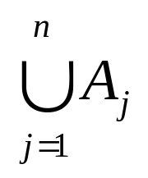
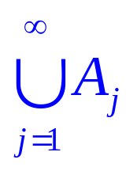
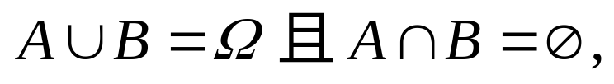
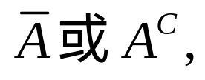

4. 事件 发生, 当且仅当 A, B 中至少有一个发生.
显然,
发生, 当且仅当 n 个事件 中至少有一个发生;
发生, 当且仅当可列个事件 中至少有一个发生.
5. 若 则称事件 A 与事件 B 互为对立事件, 或逆事件.
这指的是对每次试验而言, 事件 A, B 中必有一个发生, 且仅有一个发生..
A 的对立事件记为 表示事件 A 不发生. 为 A 的“补集”, 即 Ω 中不属于 A 的样本点组成的集合. 在一次试验中, A 发生, 则 一定不发生;
A 不发生, 则 一定发生. 所以 A 与 中必有一个且仅有一个发生.
数据科学与人工智能学院
SCHOOL OF DATA SCIENCE AND ARTIFICIAL INTELLIGENCE

Slide 15

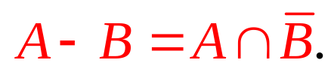

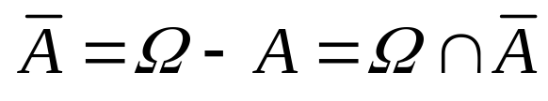
显然,
若 A 与 B 互为对立事件, 则 A 与 B 一定互不相容.
但互不相容的事件不一定互为对立事件.
6. 事件 发生, 当且仅当 A 发生, B 不发生.
显然,
（ 发生, 当且仅当 A 发生而 AB 不发生）.
（ 发生, 当且仅当 Ω 发生而 A 不发生）.
在概率论中常用一个长方形表示样本空间 , 用其中一个圆或其他几何图形表示事件 A, 这类图形称为维恩（Venn）图. 它可直观地表示事件之间的关系与运算, 见图 1-1
数据科学与人工智能学院
SCHOOL OF DATA SCIENCE AND ARTIFICIAL INTELLIGENCE

Slide 16
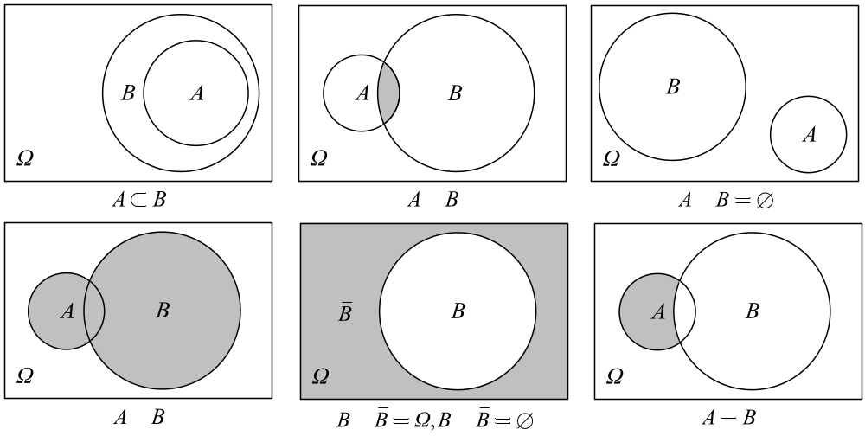
数据科学与人工智能学院
SCHOOL OF DATA SCIENCE AND ARTIFICIAL INTELLIGENCE

Slide 17

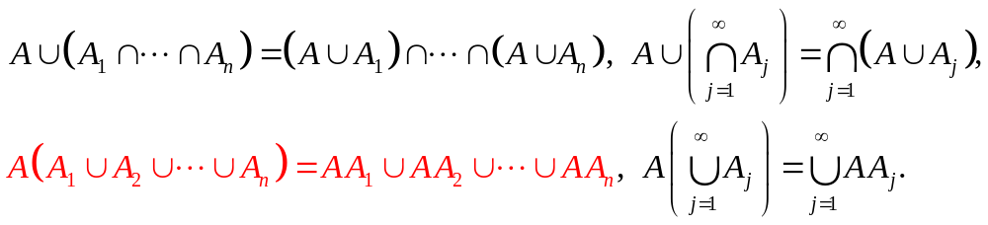
在进行事件运算时, 经常要用到下述运算律.
交换律:
结合律:
分配律:
数据科学与人工智能学院
SCHOOL OF DATA SCIENCE AND ARTIFICIAL INTELLIGENCE

Slide 18
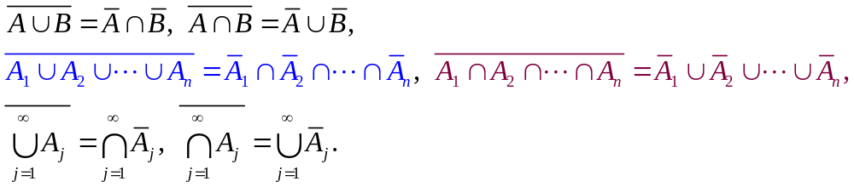
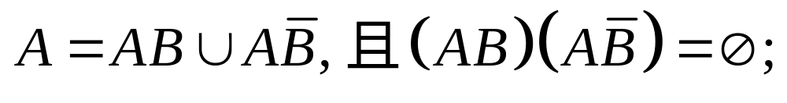
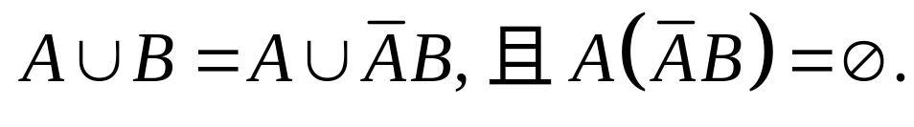
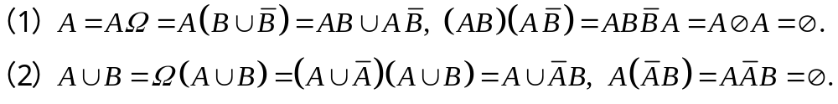
德摩根（De Morgan）律（对偶律）:
例 2 设 A, B 为随机事件. 证明以下结论:
（1） （2）
证
数据科学与人工智能学院
SCHOOL OF DATA SCIENCE AND ARTIFICIAL INTELLIGENCE

Slide 19
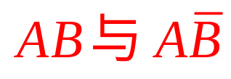

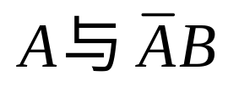
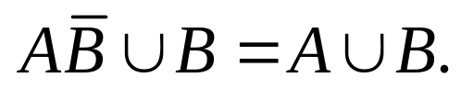
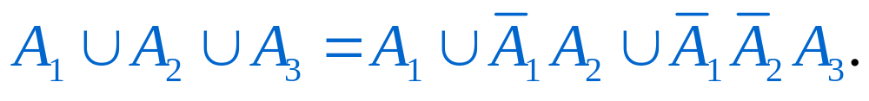
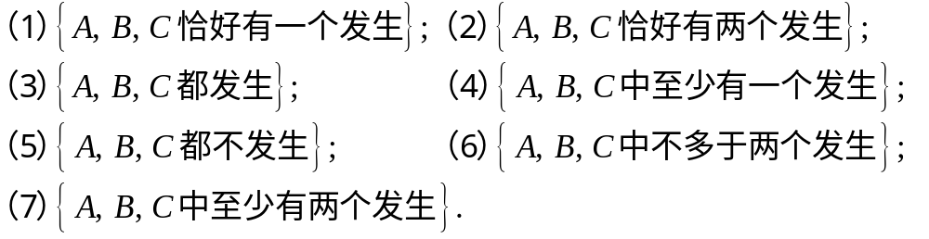
例2的结论是值得牢记的,
事件 A 可划分为两个互不相容的事件 的并;
事件 可划分为两个互不相容的事件 的并.
易见 （了解）P5 例3
例 4 设 A, B, C 为三个事件, 用 A, B, C 的运算关系表示下列事件:
数据科学与人工智能学院
SCHOOL OF DATA SCIENCE AND ARTIFICIAL INTELLIGENCE

Slide 20
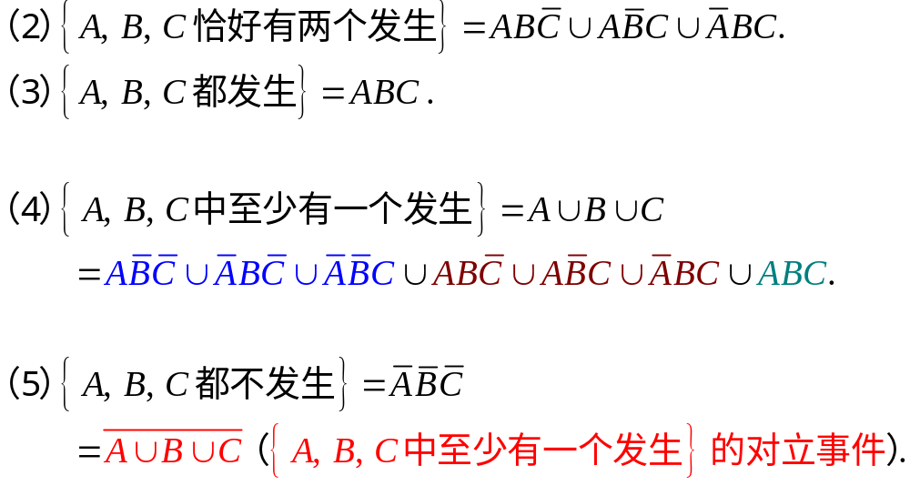
解 :
数据科学与人工智能学院
SCHOOL OF DATA SCIENCE AND ARTIFICIAL INTELLIGENCE

Slide 21
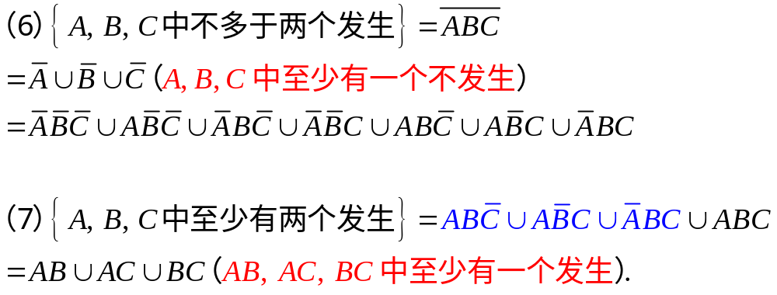
例4表明, 有些事件直接表示时要考虑的情况比较多, 较复杂,
通常先考虑其对立事件, 其中（5）和（6）正是德摩根律, 今后很有用.
例4还表明, 同一事件的表示方法往往不是唯一的.
数据科学与人工智能学院
SCHOOL OF DATA SCIENCE AND ARTIFICIAL INTELLIGENCE

Slide 22
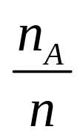

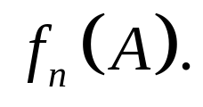
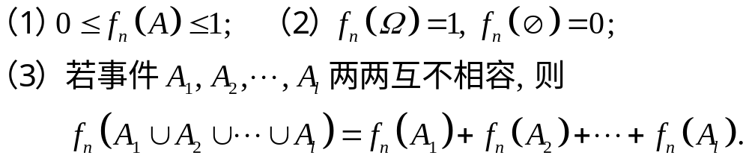
§ 1.2 频率与概率
我们把表示事件发生的可能性大小的实数称为事件的概率.
概率越大表示可能性越大. 先介绍一个计算概率的近似方法.
一、频率
定义1 在相同的条件下进行了 n 次试验, 在这 n 次试验中事件 A 发生的次数 称为事件 A 发生的频数, 比值 称为事件 A 发生的频率, 记为
当试验次数 n 固定时, 频率有如下性质: 证明见P6
数据科学与人工智能学院
SCHOOL OF DATA SCIENCE AND ARTIFICIAL INTELLIGENCE

Slide 23
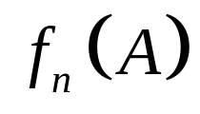
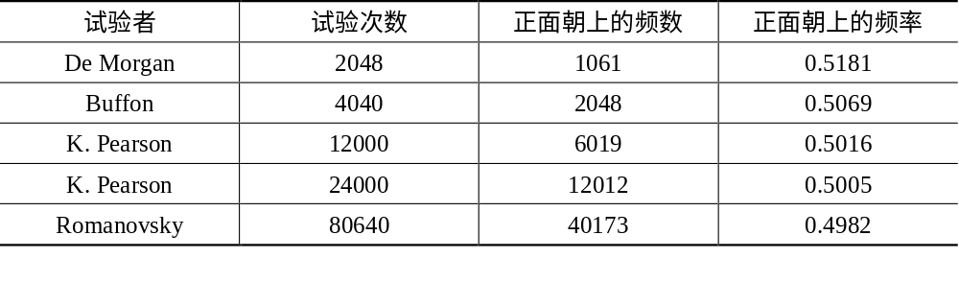
频率 越大, 事件 A 在一次试验中发生的可能性就越大. 大量试验证实, 当重复试验的次数逐渐增大时, 频率呈现出稳定性, 逐渐稳定于某个常数. 这种“频率稳定性”即通常所说的统计规律性. 历史上有许多人做过抛硬币这个试验, 他们的试验结果见表1-1.
表1-1 抛硬币的试验结果
数据科学与人工智能学院
SCHOOL OF DATA SCIENCE AND ARTIFICIAL INTELLIGENCE

Slide 24

从表1-1中的数据可以看出: 硬币正面朝上的频率逐渐稳定于0.5.
在处理实际问题时, 通常我们是用试验次数 n 足够大时的频率 作为事件 A 的概率的一个近似值, 并且称频率为概率的估计值.
例如, 一个射手射击 500 次, 中靶 200 次, 我们就说他中靶的概率是0.4. 这种计算概率的近似方法具有理论上和应用上的缺点. 因为我们没有理由认为, 取试验次数为 来计算频率, 总会比取试验次数为 n 来计算频率更准确、更逼近所求的概率. 在实际应用上, 我们不知道 n 取多大才行, 如果 n 要很大, 我们不一定能保证每次试验的条件都完全一样（如射手射击1000 次, 很难保证每次射击时的条件都完全一样）. 另外我们不可能对每一个事件都做大量的试验.
由频率的稳定性和频率的性质容易理解下面的三条公理, 我们给出概率的公理化定义.
数据科学与人工智能学院
SCHOOL OF DATA SCIENCE AND ARTIFICIAL INTELLIGENCE

Slide 25






二、概率的定义
定义2 设 Ω 为样本空间, 对每一个事件 有一个实数 与之对应, 如果实值集合函数 满足以下三个条件:
（1）（非负性）对每一个事件 A, 有
（2）（规范性）
（3）（可列可加性）对 Ω 中任意可列个两两互不相容的事件
有 则称 为事件 A 的概率.
数据科学与人工智能学院
SCHOOL OF DATA SCIENCE AND ARTIFICIAL INTELLIGENCE

Slide 26

条件（1）（2）（3）称为概率的公理化条件.
以后讨论的概率 P 都满足公理化条件.
概率的公理化定义刻画了概率的本质, 概率是集合（事件）的函数.
如果用 ℱ 表示样本空间 Ω 的事件的全体, 用 P 表示概率,
那么称（Ω, ℱ, P）为概率空间.
三、概率的基本性质
性质1
性质2（有限可加性）设事件 两两互不相容, 则
P8
P8
数据科学与人工智能学院
SCHOOL OF DATA SCIENCE AND ARTIFICIAL INTELLIGENCE

Slide 27





性质3 对任意事件 A, 有
性质4 对任意两个事件 A, B, 有
证
由有限可加性得
易知
性质4是将一个事件的概率划分为两个互不相容的事件的概率之和.
性质4与下面的减法公式是等价的.
性质5（减法公式）对任意两个事件 A, B, 有
P8
P5例2
数据科学与人工智能学院
SCHOOL OF DATA SCIENCE AND ARTIFICIAL INTELLIGENCE

Slide 28







特别地, 当 时,
易知, 对任意三个事件 A, B, C, 有
所以
例 1 设 A, B 是两个事件, 且
解
数据科学与人工智能学院
SCHOOL OF DATA SCIENCE AND ARTIFICIAL INTELLIGENCE

Slide 29





例 2 设 A, B 是两个事件, 且
解
性质6（单调性）对任意两个事件 A, B,
例如, 对任意三个事件 A, B, C,
性质7 对每个事件 A, 有
性质8（加法公式）对任意两个事件 A, B, 有
P9
P9
数据科学与人工智能学院
SCHOOL OF DATA SCIENCE AND ARTIFICIAL INTELLIGENCE

Slide 30




性质8 还能推广到多个事件的情形. 例如, 对任意三个事件 A, B, C,
对任意 n 个事件 可以用数学归纳法证得（了解）
例 2 设 A, B 是两个事件, 且
数据科学与人工智能学院
SCHOOL OF DATA SCIENCE AND ARTIFICIAL INTELLIGENCE

Slide 31



解
例 4 设 A, B, C 为三个事件,
求 A, B, C 中至少有一个发生的概率及 A, B, C 都不发生的概率.
数据科学与人工智能学院
SCHOOL OF DATA SCIENCE AND ARTIFICIAL INTELLIGENCE

Slide 32



推论（了解）对任意两个事件 A, B, 有
对任意 n 个事件 , 利用数学归纳法可得
性质9
性质10
性质9和性质10了解, 其应用见 §2.3.
P10
P10
P10
数据科学与人工智能学院
SCHOOL OF DATA SCIENCE AND ARTIFICIAL INTELLIGENCE

Slide 33






练P37-9. 设 A, B 为任意两个事件, 则
解 由§1.2 性质6,
P37-7. 设 A, B, C 为随机事件,
数据科学与人工智能学院
SCHOOL OF DATA SCIENCE AND ARTIFICIAL INTELLIGENCE

Slide 34

数据科学与人工智能学院
SCHOOL OF DATA SCIENCE AND ARTIFICIAL INTELLIGENCE

Slide 35

数据科学与人工智能学院
SCHOOL OF DATA SCIENCE AND ARTIFICIAL INTELLIGENCE

Slide 36


§ 1.3 古典概型
如果试验的样本空间 Ω 只有有限个样本点, 且每个样本点发生的可能性
相同, 这种试验称为古典概率模型, 简称古典概型, 或等可能概型.
设 由于基本事件是
两两互不相容的, 于是
数据科学与人工智能学院
SCHOOL OF DATA SCIENCE AND ARTIFICIAL INTELLIGENCE

Slide 37


并称 为古典型概率.
在古典概型下计算事件 A 的概率时,先计算样本空间 Ω 中样本点的个数, 然后计算事件 A 中样本点的个数. 特别要注意, Ω 中每个样本点发生的可能性必须相同, 这时 A 中的样本点发生的可能性也相同.
数据科学与人工智能学院
SCHOOL OF DATA SCIENCE AND ARTIFICIAL INTELLIGENCE

Slide 38



例 1
解
在解决古典概型的问题时, 除非特殊需要, 一般不必把样本空间或事件
用集合表达出来. 在古典概型的计算中经常用到下面的计数原理.
数据科学与人工智能学院
SCHOOL OF DATA SCIENCE AND ARTIFICIAL INTELLIGENCE

Slide 39




1. 加法原理: 若一件事可用 k 类方式之一去完成, 第 j 类方式有 种方法,
则完成此事共有 种方法.
2. 乘法原理: 若完成一件事需要分成 k 个步骤, 做第 j 步有 种方法,
则完成此事共有 种方法.
3. 从 n 个不同的元素中取出 m 个来进行排列, 这时既要考虑到取出的元素也要顾及其取出顺序. 这个排列相当于一次取 1 个元素, 共取 m 次. 考虑两类抽取方式: 一类是放回抽样, 这时每次选取都是在全体元素中进行, 同一元素可被重复选中; 另一类是不放回抽样, 这时一个元素一旦被取出便立刻从全体元素中除去, 因此每个元素至多被选中一次.
数据科学与人工智能学院
SCHOOL OF DATA SCIENCE AND ARTIFICIAL INTELLIGENCE

Slide 40





对于不放回抽样, 必有
（1）在放回抽样中, 从 n 个不同的元素中取出 m 个元素进行排列, 称之为
有重复的排列, 共有 种不同的取法.
（2）在不放回抽样中, 从 n 个不同的元素中取出 个元素进行排列,
称之为选排列, 共有 种不同的取法.
4. 从 n 个不同的元素中取出 个元素, 不考虑其次序地组成一组,
称为组合, 共有 种不同的取法.
注意, 排列与次序有关, 组合与次序无关.
数据科学与人工智能学院
SCHOOL OF DATA SCIENCE AND ARTIFICIAL INTELLIGENCE

Slide 41









我们恒规定:
易知
对任意实数 α 以及非负整数 r, 定义
当 α 为正整数 n 时, 因而 是组合数的推广.
5.（了解）将 n 个不同的元素分成有次序的 k 组, 不考虑每组中元素的次序, 第 组恰有 个元素的不同结果数是
P43-86.
数据科学与人工智能学院
SCHOOL OF DATA SCIENCE AND ARTIFICIAL INTELLIGENCE

Slide 42




无特殊声明时, 今后所述的硬币、骰子等都是均匀的,
所说的任取、随机抽取都是指等可能地抽取.
例 4 袋中有 5 个白球, 4 个黑球. 考虑下列取球方式:
（1）有放回地从袋中取 3 次, 每次取 1 个球;
（2）不放回地从袋中取 3 次, 每次取 1 个球;
（3）从袋中任取 3 个球. 事件
分别就（1）（2）（3）三种情况求
解（1）从 9 个球中有放回地取 3 次, 每次取 1 个球, 共有 种取法, 每种
取法是一个样本点. 因为取球是按次序抽取的, 事件 A 共有
数据科学与人工智能学院
SCHOOL OF DATA SCIENCE AND ARTIFICIAL INTELLIGENCE

Slide 43




（2）从 9 个球中不放回地取 3 次, 每次取 1 个球, 共有 种取法.
注意取球是按次序抽取的,
事件 A 共有 种取法, 故
注 注意到（2）和（3）的概率相同. 尽管（2）中取球是按次序抽取的, 但如果所考虑的事件只涉及球的颜色而不涉及取球的次序时, 则
“不放回地取3次, 每次取1个球”的概率与“任取3个球”的概率, 计算方法可以相同, 即（2）可以像（3）那样用“组合”来计算样本空间 Ω 中样本点的个数以及事件 A 中样本点的个数. 显然（3）计算更方便.
数据科学与人工智能学院
SCHOOL OF DATA SCIENCE AND ARTIFICIAL INTELLIGENCE

Slide 44








例 5 袋中有 a 个白球, b 个黑球, 现不放回地从袋中一次一次地取 1 个球.
（1）求第 j 次取到的是白球的概率
（2）求第 j 次才取到白球的概率
（3）求前 j 次中能取到白球的概率
（1）设 当事件 A 发生时, 第 j 次取到的白球可以是 a 个白球中的任意一个, 有 a 种取法; 而另外 次取球相当于从其余
个球中不放回地取出 个进行排列, 有 种取法,
数据科学与人工智能学院
SCHOOL OF DATA SCIENCE AND ARTIFICIAL INTELLIGENCE

Slide 45









所以事件 A 共有 种取法. 故
（2）设
（3）设 直接考虑事件 C 比较复杂,
先考虑其对立事件
当事件 发生时, 前 j 次是在 b 个黑球中不放回地取出 j 个进行排列,
共有 种取法. 所以
数据科学与人工智能学院
SCHOOL OF DATA SCIENCE AND ARTIFICIAL INTELLIGENCE

Slide 46






注意, 尽管取球是按次序抽取的, 但事件
只涉及球的颜色而不涉及取球的次序, 此时“不放回地取 j 次, 每次取 1 个黑球”的概率与“任取 j 个黑球”的概率, 计算方法可以相同, 因此
从本例（1）可以看出, 无论哪一次抽取, 每次取到白球的概率都是一样的, 这一结果说明了生活中“抽签与顺序无关”的有趣现象. 例如在体育比赛中进行抽签, 每个队伍抽到“好签”的概率相同, 不会因为抽签的先后次序而导致不公平, 即抽签是公平的. 我们将这一结果称为抽签原理, 即
数据科学与人工智能学院
SCHOOL OF DATA SCIENCE AND ARTIFICIAL INTELLIGENCE

Slide 47



抽签原理是值得牢记的. 另外, 在放回抽样的情况下, 易知
例 6 小明带有 5 把钥匙, 其中有一把能开房门上的锁, 但忘记了是哪一把, 于是逐把钥匙试开. 求恰好在第 2 次试开时打开房门的概率 p.
解 将这 5 把钥匙看成是 1 个白球（能开门锁的钥匙）和 4 个黑球.
由抽签原理知
例4、例5、例6属于袋中取球问题.
数据科学与人工智能学院
SCHOOL OF DATA SCIENCE AND ARTIFICIAL INTELLIGENCE

Slide 48









例 7 将 n 个球随机地放入 个盒子中, 盒的容量不限. 求:
（1）指定的 n 个盒子中各放一个球的概率
（2）每个盒子至多有一个球的概率
（3）某一个指定的盒子不空的概率
（4）某一个指定的盒子恰有 个球的概率
解 每一个球都可以放入 N 个盒子中的任意一个盒子, 将 n 个球随机地放入 N 个盒子中, 共有 种不同的放法, 每种放法是一个样本点.
（1）将 n 个球随机地放入指定的 n 个盒子, 每个盒子各放一个球, 共有
种不同的放法, 故
数据科学与人工智能学院
SCHOOL OF DATA SCIENCE AND ARTIFICIAL INTELLIGENCE

Slide 49






（2）每个盒子至多有一个球共有
种不同的放法. 注意 故
（3）某一个指定的盒子不空, 即该指定的盒子中至少有一个球.
直接考虑该事件比较复杂, 先考虑其对立事件“指定的盒子是空的”,
它等价于将 n 个球全部随机地放入其余 盒子中, 共有 种放法,
故
数据科学与人工智能学院
SCHOOL OF DATA SCIENCE AND ARTIFICIAL INTELLIGENCE

Slide 50







（4）先从 n 个球中任取 k 个球（有 种取法）放入指定的盒子中, 然后将其余 个球随机地放入其余 个盒子中（有 种放法）, 于是某一个指定的盒子恰有 k 个球共有 种放法, 故
例 8 全班有 n 个同学, 求:
（1）至少有一个同学的生日在今天的概率
（2）至少有两个同学的生日相同的概率
数据科学与人工智能学院
SCHOOL OF DATA SCIENCE AND ARTIFICIAL INTELLIGENCE

Slide 51



解 例8 和例7 具有相同的数学模型, 属于放球进盒问题.
将 n 个同学看成是 n 个球, 将一年 365 天看成是 365 个盒子,
认为每个人生日在一年 365 天中的任一天是等可能的.
（1）
对于不同的 n, 可以计算出下面的结果:
数据科学与人工智能学院
SCHOOL OF DATA SCIENCE AND ARTIFICIAL INTELLIGENCE

Slide 52


（2）设 B 表示“n 个人的生日全不相同”, 则
对于不同的 n, 可以计算出下面的结果:
从上述结果可看出,
全班有50个同学时, 我们以97%的把握保证至少有两个人生日相同.
全班有60个同学时, 我们以99.4%的把握保证至少有两个人生日相同.
数据科学与人工智能学院
SCHOOL OF DATA SCIENCE AND ARTIFICIAL INTELLIGENCE

Slide 53
比较例 8（1）和（2）中的结论时, 你会发现
对于指定的一天, 300 个人中有人在这一天过生日的概率约为0.561,
而50个人中至少有两人同一天生日的概率已经达到了0.97.
这样的差异和我们的直觉并不一致, 说明直觉并不总是可靠.
例 11（了解） 某接待站在某一周曾接待过 12 次来访, 已知所有这 12 次接待都是在周二和周四进行的, 是否可以推断接待时间是有规定的?
解 假设接待站的接待时间没有规定, 而各来访者在一周的任一天中去接待站是等可能的, 那么12 次接待来访者都在周二、周四的概率为
数据科学与人工智能学院
SCHOOL OF DATA SCIENCE AND ARTIFICIAL INTELLIGENCE

Slide 54

人们在长期的实践中总结得到“概率很小的事件在一次试验中实际上几乎是不发生的”, 称为实际推断原理.
现在概率很小的事件在一次试验中竟然发生了, 因此有理由怀疑假设的正确性, 从而推断接待站不是每天都接待来访者, 即认为其接待时间是有规定的.
数据科学与人工智能学院
SCHOOL OF DATA SCIENCE AND ARTIFICIAL INTELLIGENCE

